Slide 1

El sector turismo como dinamizador de la economía y creador de empleo
29 de noviembre de 2013
Carlos Vogeler
Director Regional para las Américas
Organización Mundial del Turismo (OMT)

Slide 2
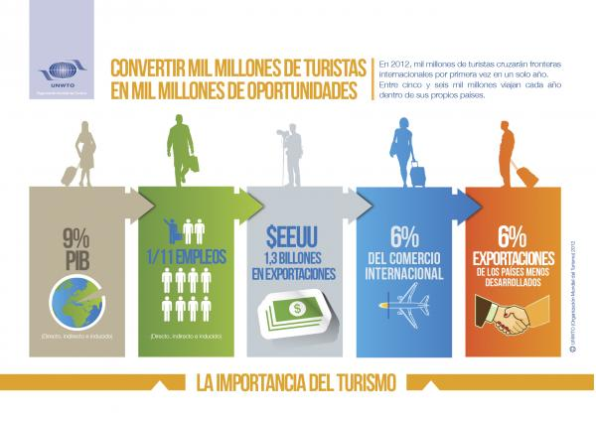
  El turismo en el mundo ¿Qué representa?

Slide 3
  El turismo mundial
No incluye:
Visitantes que no pernoctan: cruceros, excursiones, etc.
Viajes internos
Llegadas 2012: 1.035 millones
Ingresos 2012: EEUU$ 1 billón 76 millones
1950
25 millones
2012
1.035 millones
Fuente: Organización Mundial del Turismo

Slide 4
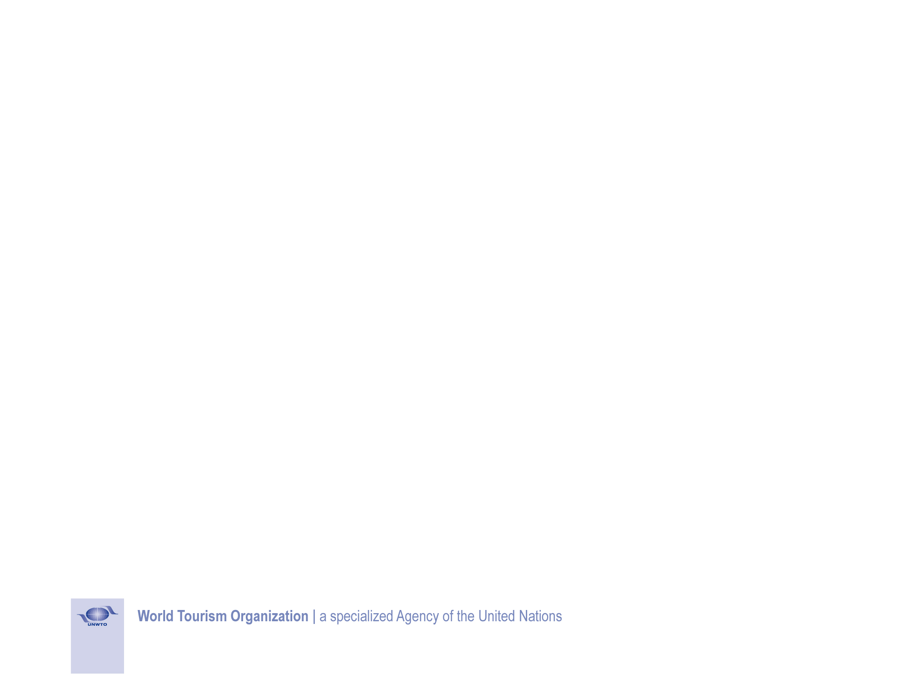
  Distribución del turismo internacional en 2012
Llegadas: 1.035 millones |  | Ingresos: US$ 1billón 76 millones
Europa
Lleg.: 534,7 millones (51,6%)
Ingr.: EEUU$ 453.400 millones (42,1%)
Oriente Medio
Lleg.: 51,1 millones (4,9%)
Ingr.: EEUU$ 47.200 millones (4,4%)
Américas
Lleg.: 163,2 millones (15,8%)
Ingr.:EEUU$ 212.600millones (19,7%)
Asia y el Pacífico
Lleg.: 233,6 millones (22,6%)
Ingr.: EEUU$ 329.500 millones (30,6%)
África
Lleg.: 52,8 millones (5,1%)
Ingr.: EEUU$ 33.700 millones (3,1%)
Fuente: Organización Mundial de l Turismo

Slide 5
Distribución del turismo internacional en las Américas
Lleg.: 163,2 millones (15,8% del total mundial)
Ingr.: $ 212.600 millones (19,7% del total mundial)
América del Norte
Lleg.: 106,7 millones (+4,5%)
Ingr.: $ 156.400 millones (+6,7%)
El Caribe
Lleg.: 21 millones (+3,7%)
Ingr.: $ 24.600 millones (+2,0%)
América Central
Lleg.: 8,9 millones (+7,3%)
Ingr.: $ 7.900 millones (+6,6)
América del Sur
Lleg.: 26,7 millones (+5%)
Ingr.: $ 23.700 millones (+3,4%)
Fuente: Organización Mundial del Turismo

Slide 6
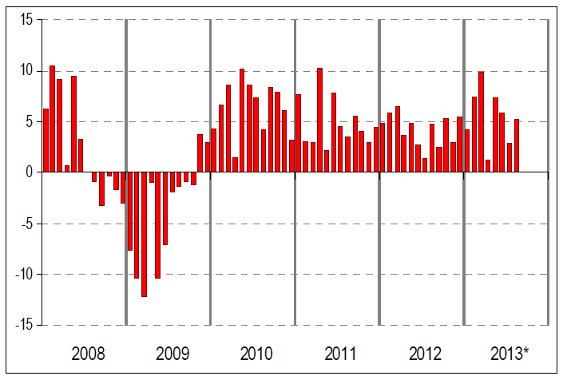
El turismo internacional supera la crisis y crece
Llegadas de turistas internacionales, evolución mensual Mundo
% variación
15 meses consecutivos de decrecimiento negativo
+2,1%
-3,8%
+6,4%
+4,8%
+4%
+5,3%
*Resultados preliminares Fuente: Organización Mundial del Turismo
Notes:
6

Slide 7

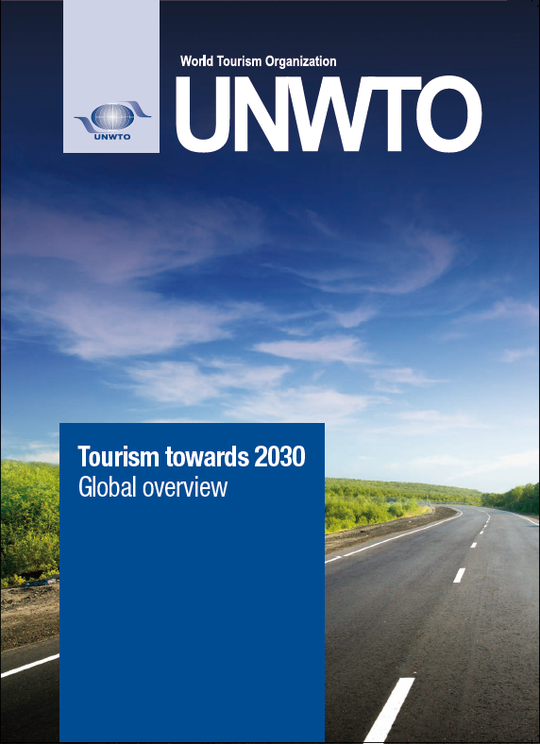

Fuente: Organización Mundial de Turismo

Slide 8
Continuará el crecimiento, aunque en menor %
Llegadas de turistas internacionales,
% variación sobre el mismo periodo del año anterior
Turistas internacionales, Mundo
+4,2%
+3,3%
+3,8%
+2,9%
Fuente: Organización Mundial de Turismo
Notes:
8

Slide 9
Aumento medio 2010-2030
43 millones de turistas anuales
Turistas internacionales, Mundo
Llegadas de turistas internacionales,
variación absoluta sobre el mismo periodo del año anterior
2010-2020
42 mn anuales
2020-2030
45 mn anuales
Fuente: Organización Mundial de Turismo
Notes:
9

Slide 10
En 2012 se superaron los mil millones de llegadas
2030 llegará a 1.800 millones
Turistas internacionales, Mundo
Llegadas de turistas internacionales, millones
1.800 mill
1.400 mill.
1.000 mill.
2012
1035
Fuente: Organización Mundial de Turismo

Slide 11
Perspectivas de crecimiento por región de destino
Región | Media anual 2010-30
Mundo | 3.3%
África | 5.0%
Américas | 2.6%
Asia el Pacífico | 4.9%
Europa | 2.3%
Oriente Medio | 4.6%
Fuente: Organización Mundial del Turismo

Slide 12
Turismo: Producto complejo
con muchas partes implicadas en su proceso
Cadena de valores del turismo

Slide 13
Factores clave en la evolución del turismo mundial
La evolución de la economía mundial
La tecnología
Los cambios demográficos y las nuevas formas de consumo
La gestión de crisis y riesgos, incluida la seguridad real y percibida
La facilitación de viajes (visados) incluida la interconectividad aérea
La gobernanza y coordinación entre gobiernos nacionales, regionales y locales
El asociacionismo público - privado
La competitividad, incluida la calidad, el planeamiento y el desarrollo de productos innovadores
La promoción y el marketing incluida la imagen de marca
La capacitación de los recursos humanos
El desarrollo sustentable y el avance hacia la economía verde

Slide 14
Muchas gracias por su atención!!!
29 de noviembre de 2013
Carlos Vogeler
Director Regional para las Américas
Organización Mundial del Turismo (OMT)

